Slide 1
חשבון בנק
לקראת פתיחת חשבון בנק (וגם אחריו)

Slide 2
חשבון בנק
למי יש חשבון בנק?
מי מתכנן לפתוח חשבון בנק השנה?
מבין המתכננים ובעלי חשבון הבנק – מי פתח חשבון בנק באותו בנק שיש להורים שלו חשבון בנק?
מבין המתכננים ובעלי חשבון הבנק – מי בירר תנאים לגבי חשבון בנק ביותר מבנק אחד?

Slide 3
חשבון בנק
ל-54% מבני הנוער בגילאי 14-17 יש חשבון בנק
מרבית בני הנוער לא עורכים סקר שוק לפני פתיחת חשבון בנק

Slide 4
מהו בנק?

Slide 5
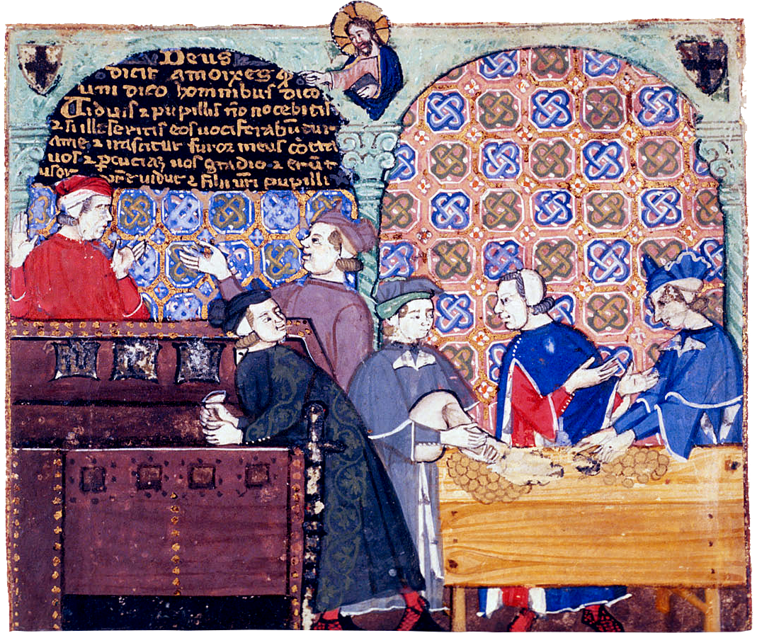
רקע והיסטוריה
בנקים הם מוסדות די וותיקים
מקור המילה Banko – ספסל, עליו ישבו חלפני הכספים באיטליה במאה ה-11
בתמונה: חלפני כספים באיטליה, המאה ה-14

Slide 6

רקע והיסטוריה
כיום פועלים יותר מ-30,000 בנקים ברחבי העולם שהעבירו ביניהם קרוב ל- 2 מיליארד דולר בשנייה (2017).
בתמונה: הסיטי של לונדון, ממרכזי הבנקאות החשובים בעולם

Slide 7
סרטון
https://youtu.be/CqD3hnjZBTM
https://youtu.be/4S7c8hbKpFI
https://youtu.be/wPnMWModBWo

Slide 8
למה צריך את הבנקים?
מה השירותים שהבנקים נותנים לנו?
ניהול כסף | מימון | חיסכון והשקעות | שירותי תשלום, העברות והמרה
חשבון עו"ש (עובר ושב) שמירה על הכסף הפקדה ומשיכה של כסף חשבונות לעסקים | הלוואות* מסגרות אשראי משכנתא | תכניות חיסכון* פקדונות | כרטיסי אשראי** המחאות (צ'קים) העברות כסף* תשלומים המרת מט"ח*
*-יש גם מחוץ לבנקים
**-בעתיד יופרדו מהבנקים

Slide 9
מערכת הבנקאות בישראל

Slide 10
מערכת הבנקאות בישראל
בנק מרכזי בנק מסחרי
שער ריבית בסיסי ויציבות מחירים
הנפקת מטבעות ושטרות
פיקוח על הבנקים המסחריים
מחקר וייעוץ לממשלת ישראל

Slide 11











מערכת הבנקאות בישראל
בנק מרכזי בנק מסחרי
אילו בנקים מסחריים פועלים בישראל?
גדולים (מאוד):
בינוני עד גדול:
קטנים:

Slide 12
מערכת הבנקאות בישראל
סגירת סניפים ומעבר לבנקאות מקוונת
חיסכון בעמלות
חשבון לצעירים

Slide 13
חשבון בנק

Slide 14
חשבון עו"ש – עובר ושב
כסף נכנס ויוצא
תשלומים
העברות
ניהול החשבון

Slide 15
חיסכון
איך בוחרים או מה שואלים?
תדירות ההפקדה
טווח הזמן
ריבית
גודל ההפקדה
אפשר לחסוך גם במוסדות שאינם בנקים או בבנק אחר מזה שמנהלים בו את חשבון העו"ש

Slide 16
הלוואות
רק לבגירים (18+)
להשקעה ולא לצריכה שוטפת
תכנון החזר
אפשר ללוות בבנק אחר מזה שמנהלים בו את חשבון העו"ש ויש גם מוסדות פיננסיים שאינם בנקים שמלווים כסף

Slide 17
כרטיסים בנקאיים ומטבעות חוץ
כרטיס בנקאי – למשיכה ובירור חשבון
כרטיסי חיוב
  חיוב מיידי
  חיוב נטען
  כרטיס אשראי
רכישת מטבע חוץ – מט"ח

Slide 18
ניהול החשבון
דרך האינטרנט
  מחשב
  נייד
פירוט פעולות
ביצוע פעולות
מעקב חשבון ודו"חות

Slide 19
צרכנות פיננסית

Slide 20
פתיחת חשבון בנק
האם בדקת תנאים לחשבון הבנק ביותר מבנק אחד?
מדוע בחרת בבנק שבו יש לך חשבון?
האם ההורים עזרו בפתיחת חשבון הבנק?
איזה כרטיס בנקאי הנפיקו לך? מה התנאים שלו?
Notes:
לשיעור רציף

Slide 21
פתיחת חשבון בנק
שם הבנק | עמלות עו"ש |  | מסגרת אשראי |  | אמצעי תשלום | שירות אדיב | מיקום פיזי | אפשרויות ניהול
 | סוג עמלה | עלות | היקף | עמלה
Notes:
לשיעור לאחר מטלה

Slide 22
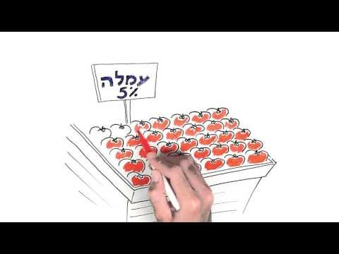
פתיחת חשבון בנק
Notes:
לשיעור רציף

Slide 23
פתיחת חשבון בנק
עד לאיזה גיל יש פטור מעמלות?
האפליקציה של הבנק ואילו פעולות אפשר לעשות דרכה.
ריבית ותנאים לחיסכון.
הטבות משמעותיות נוספות כמו ריבית על פלוס (יתרה חיובית) בחשבון.
Notes:
לשיעור רציף

Slide 24
פתיחת חשבון בנק
עד גיל 16 חייבים לבוא עם אחד ההורים, למרות שגם בגיל מבוגר יותר כדאי לבקש מהם להתלוות אליכם.
מגיל 16 צריך להציג תעודת זהות.
במסגרת פתיחת החשבון תתבקשו לחתום הרבה.זכרו כי חתימה זו תשמש אתכם מכאן והלאה חשוב שזו תהיה חתימה מכובדת ומכבדת.
לבקש מהפקיד או הפקידה להסביר לכם על חשבון הבנק והמחויבויות שלכם.
Notes:
לשיעור רציף

Slide 25
כיצד עוברים בנק
מותר ואפשר לעבור בנק
כמו פתיחת חשבון
הכל עובר איתכם בלחיצת כפתור
Notes:
לשיעור רציף

Slide 26
סיכום

Slide 27
סיכום – השירותים הבנקאיים
פעילות השירותים הבנקאיים
Notes:
לשיעור רציף

Slide 28
סיכום
למדנו על אמצעי הבנקים:
  חשבון בנק
  עו"ש
  ניהול חשבון בנק
  עמלות
למדנו להשוות בין הבנקים וכיצד פותחים חשבון בנק

